Slide 1
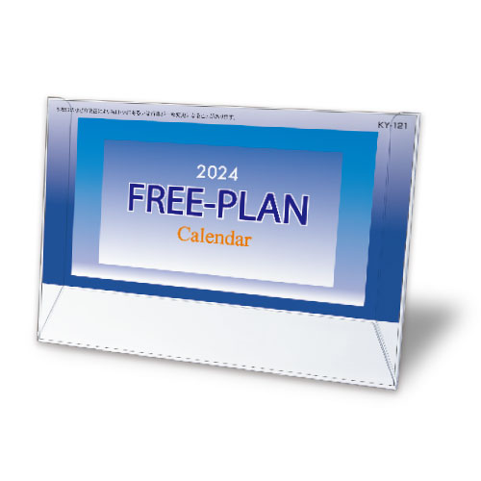
【提案書】
フリープラン
特徴
透明のペットケースはくりぬきになっているので、用紙をケースから外さなくても、自由にメモを書き込めます。前後1ヶ月の日付もひと目で確認できるので、スケジュール調整をする際に便利です。※掲載している価格は、100冊の場合の1冊単価になります。価格については、お見積り依頼後に担当スタッフから別途ご案内いたします。
納期
納期スペース
仕様
素材：マットコート紙
サイズ：A6・13枚（W148×H105mm）
包装：OP袋入りセット
備考：ケースにパッド印刷（印刷寸法：W65×H15mm以内）
お見積
お見積りスペース

